Slide 1


Slide 2





1 ВОПРОС
Внимание! В этом вопросе может быть больше правильных
вариантов ответа, или не быть их вовсе. Если вариантов
больше одного, выберите все правильные.
Какое из этих преимуществ относится к ветрогенераторам?
1. Экологичность
2. Бесшумность
3. Неисчерпаемость ресурса
4. Не требует профилактических работ
1 БАЛЛ

Slide 3
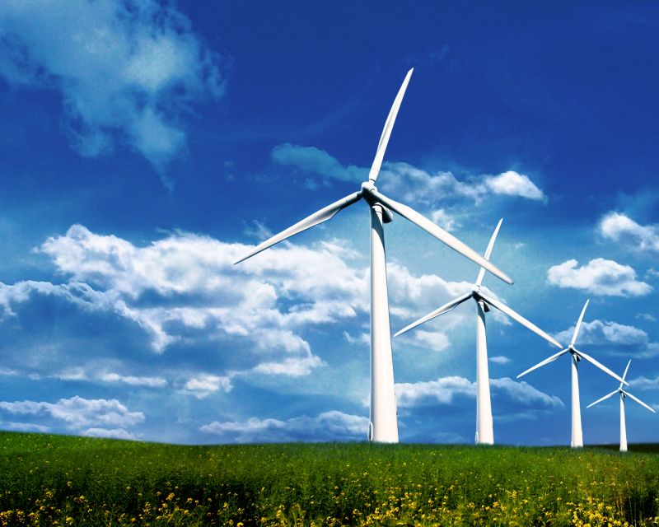

1 ОТВЕТ
1. Экологичность
3. Неисчерпаемость ресурса
1 БАЛЛ

Slide 4
2 ВОПРОС
Гейзеры – одно из проявлений поздней
стадии …
1. Глобального потепления
2. Наводнений
3. Землетрясений
4. Вулканов
1 БАЛЛ

Slide 5
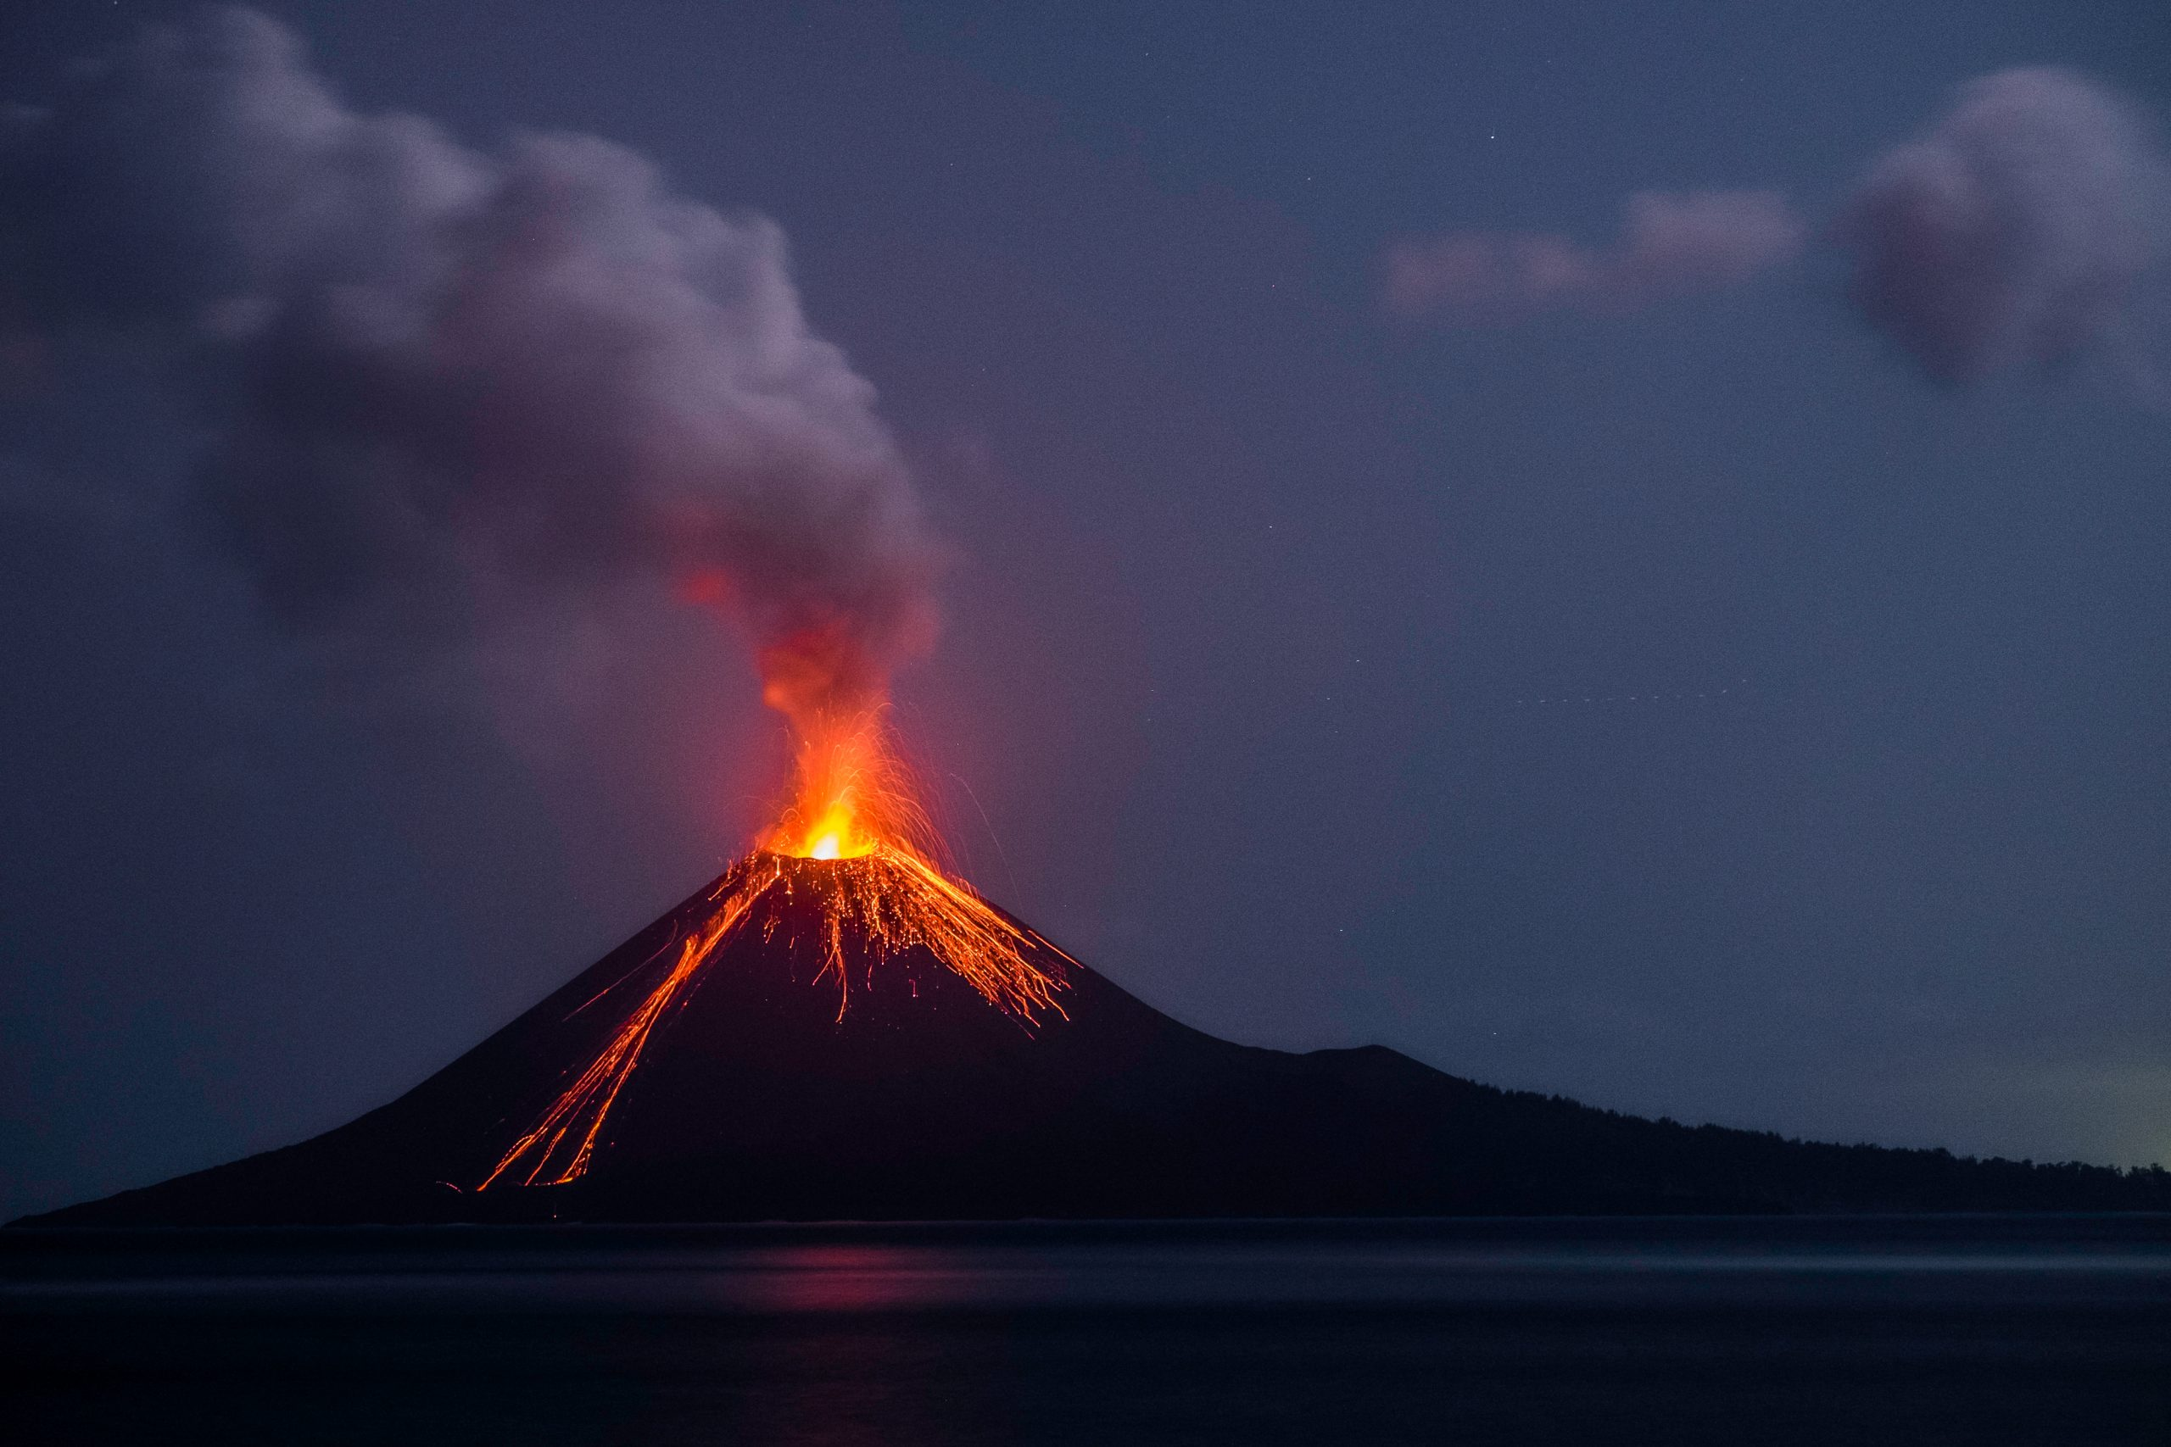
2 ОТВЕТ
4. Вулканов
1 БАЛЛ

Slide 6
3 ВОПРОС
Какая из перечисленных энергий
постоянная?
1. Солнечная
2. Ветряная
3. Геотермальная
4. Потенциальная
1 БАЛЛ

Slide 7
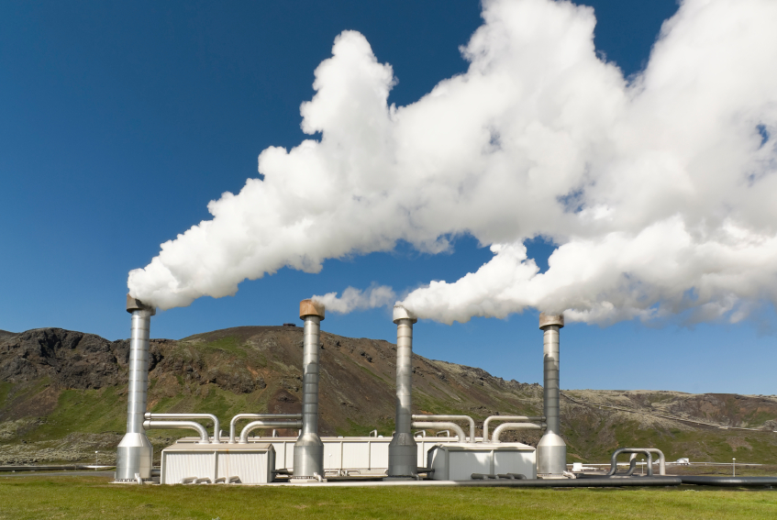
3 ОТВЕТ
3. Геотермальная
1 БАЛЛ

Slide 8
4 ВОПРОС
Какой цвет преобладает на постерах,
посвящённых чистой энергии?
1. Зелёный
2. Голубой
3. Красный
4. Чёрный
1 БАЛЛ

Slide 9
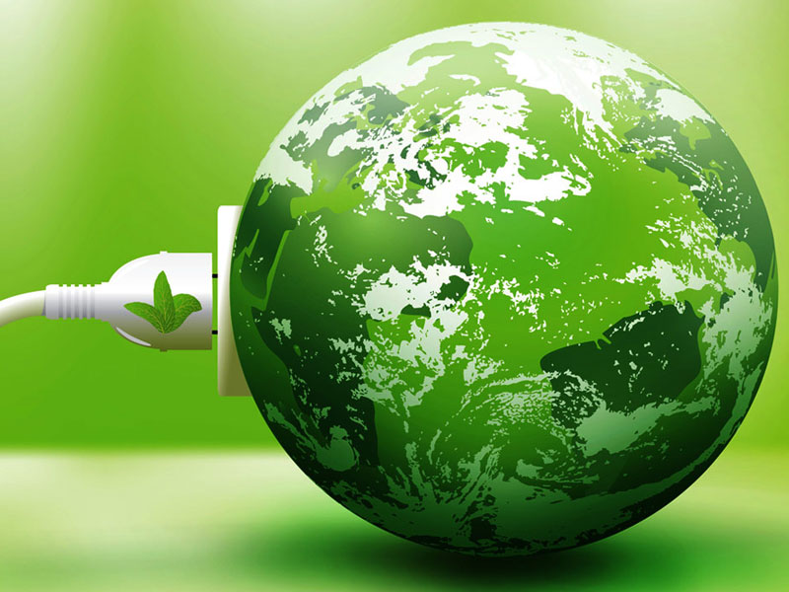
4 ОТВЕТ
1. Зелёный
1 БАЛЛ

Slide 10
5 ВОПРОС
В 2010 году электрокар проехал без
подзарядки:
1. 57 км
2. 142 км
3. 311 км
4. 1003 км
1 БАЛЛ

Slide 11
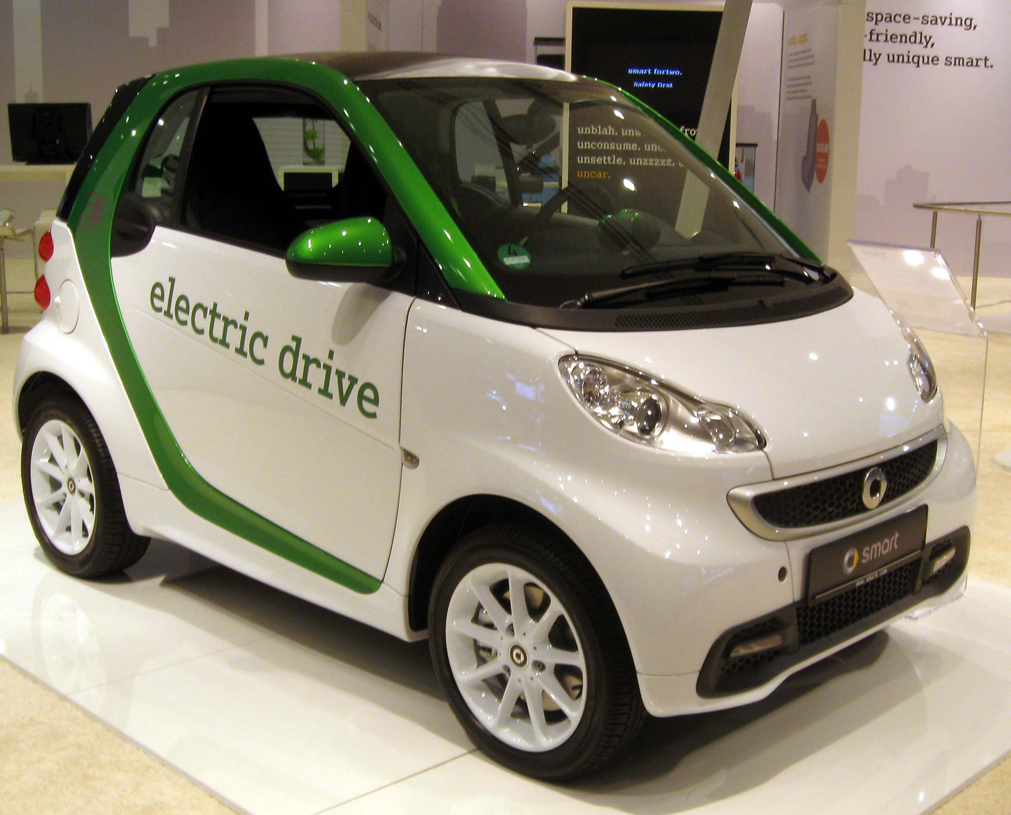
5 ОТВЕТ
4. 1003 км
1 БАЛЛ

Slide 12
6 ВОПРОС
Хорасан – область в Восточной части Ирана, где в 2017
году разместили установки для добычи чистой энергии.
Интересно, что слово «хорасан» переводится с
персидского как «откуда приходит...»
1. Ветер
2. Вода
3. Солнце
4. Песок
1 БАЛЛ

Slide 13
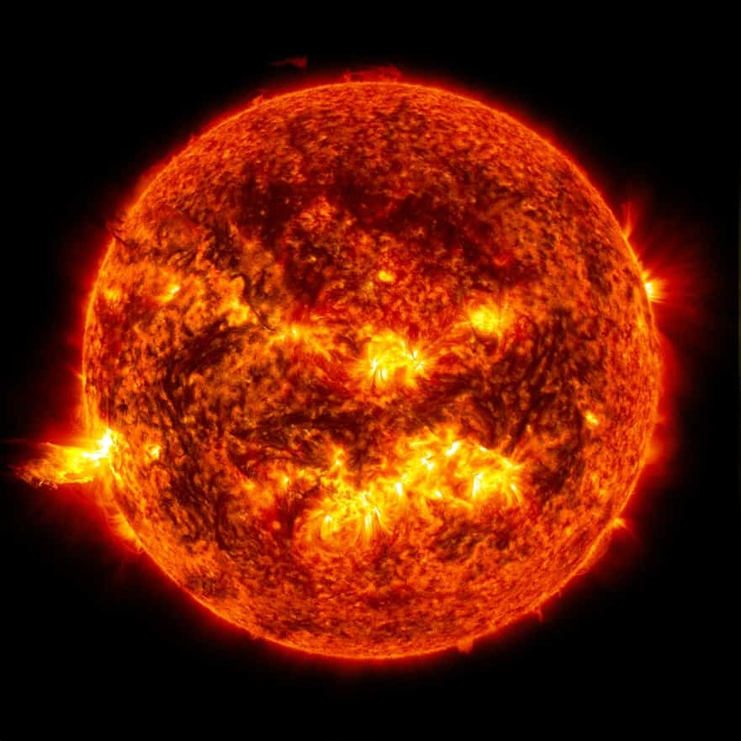
6 ОТВЕТ
3. Солнце
1 БАЛЛ

Slide 14
7 ВОПРОС
Известная компания, производящая
электромобили, утверждает, что её партнёры
разработали батарею, рассчитанную на пробег…
1. 100 тысяч км
2. 500 тысяч км
3. 1 миллион км
4. 1,6 миллиона км
1 БАЛЛ

Slide 15
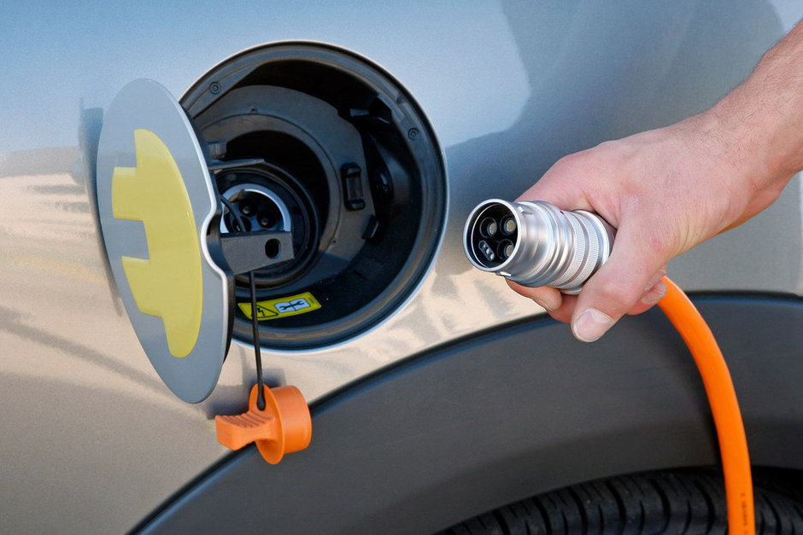
7 ОТВЕТ
4. 1,6 миллиона км
1 БАЛЛ

Slide 16








МОЛОДЦЫ !

